Slide 1
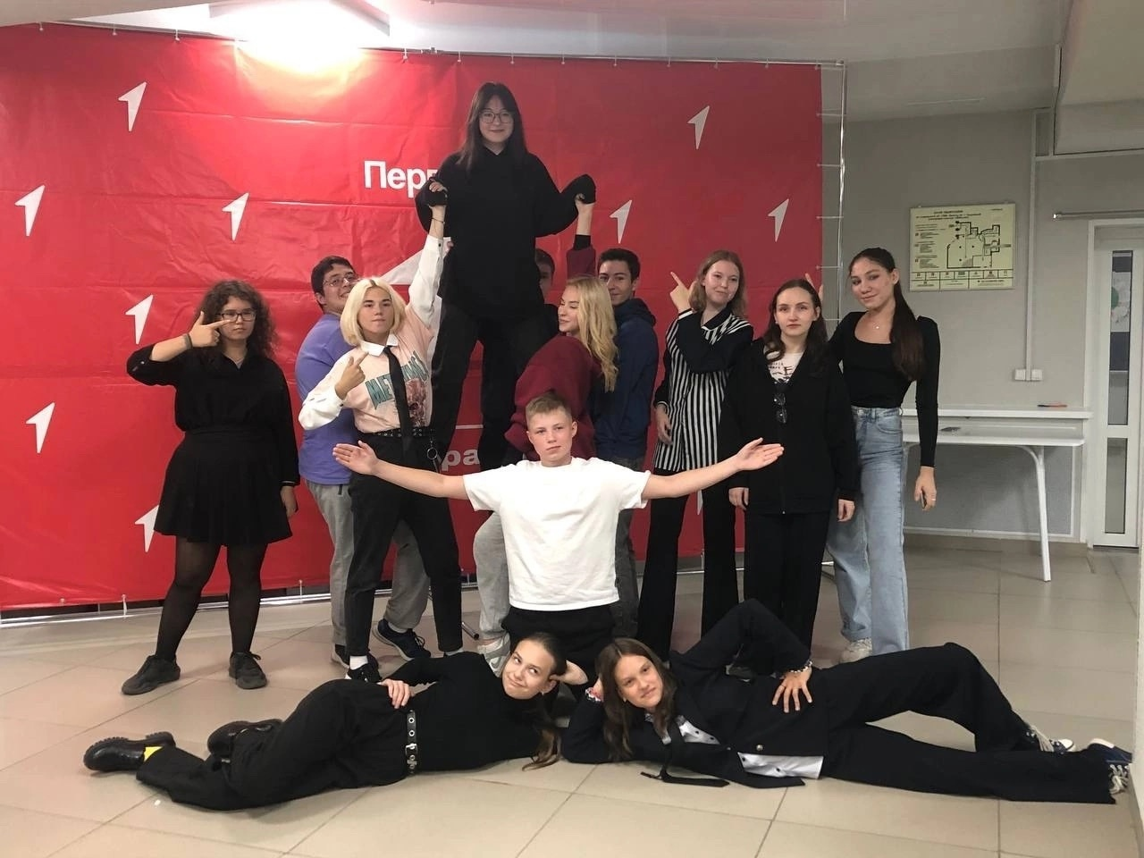
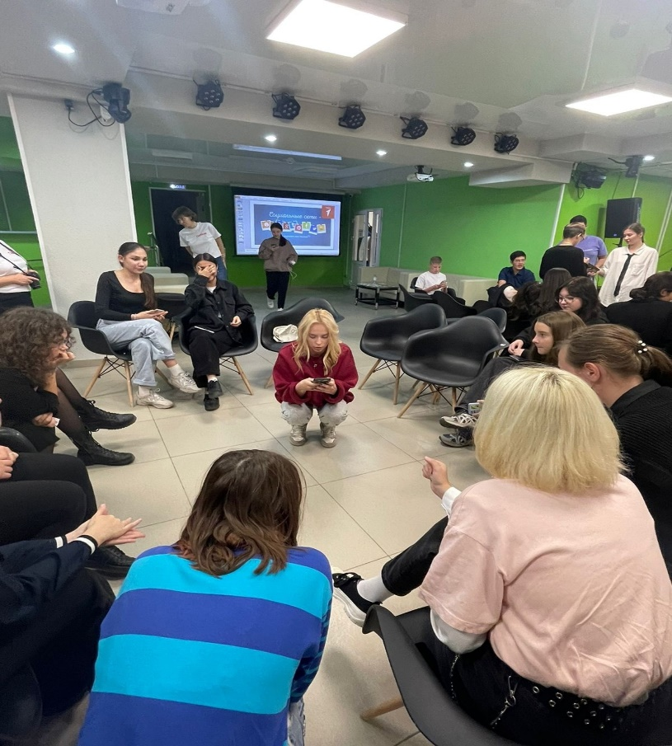
Всероссийский проект
«Медиа притяжение»

Slide 2
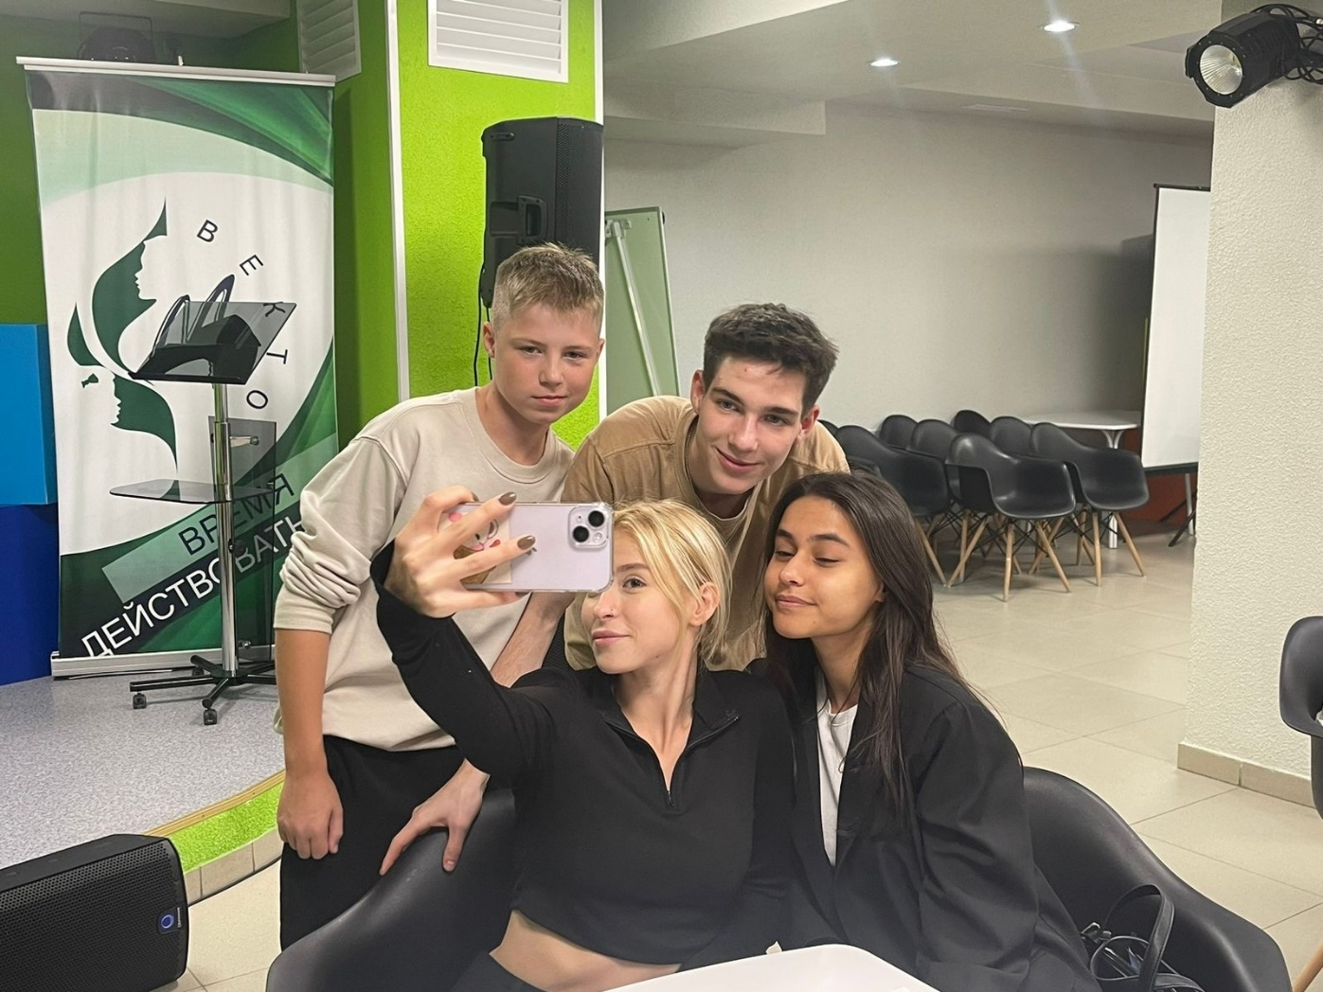
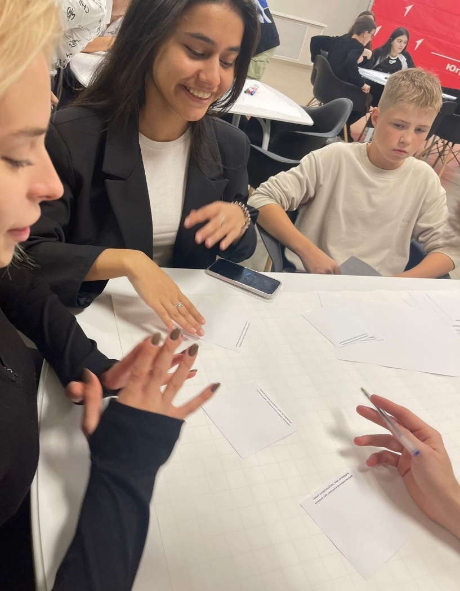
Муниципальный этап форума Первых
"МедиаШкола"

Slide 3
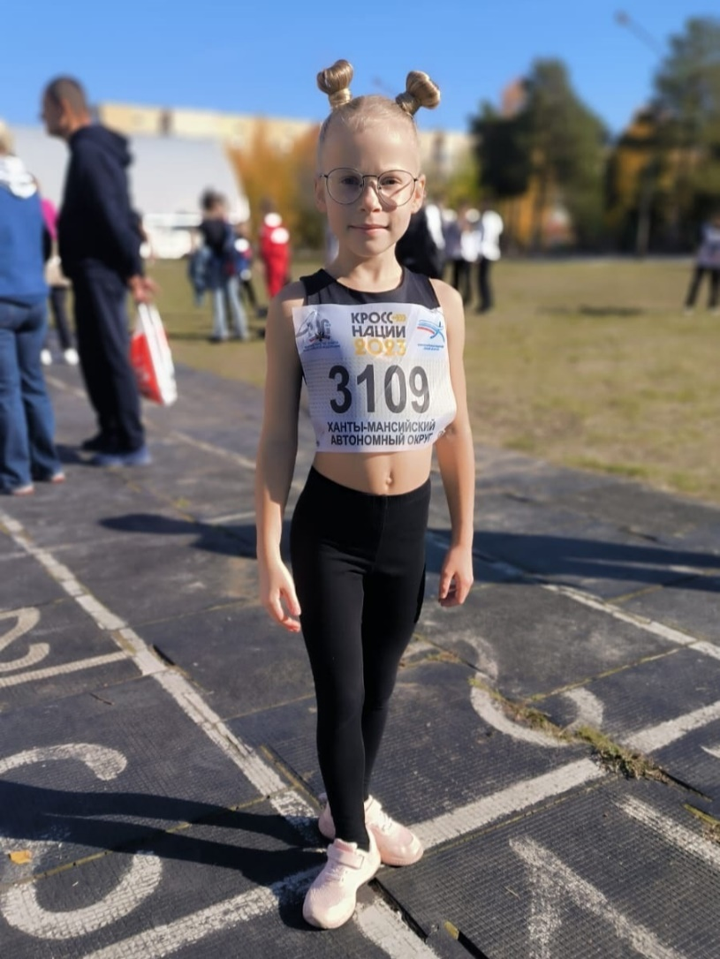
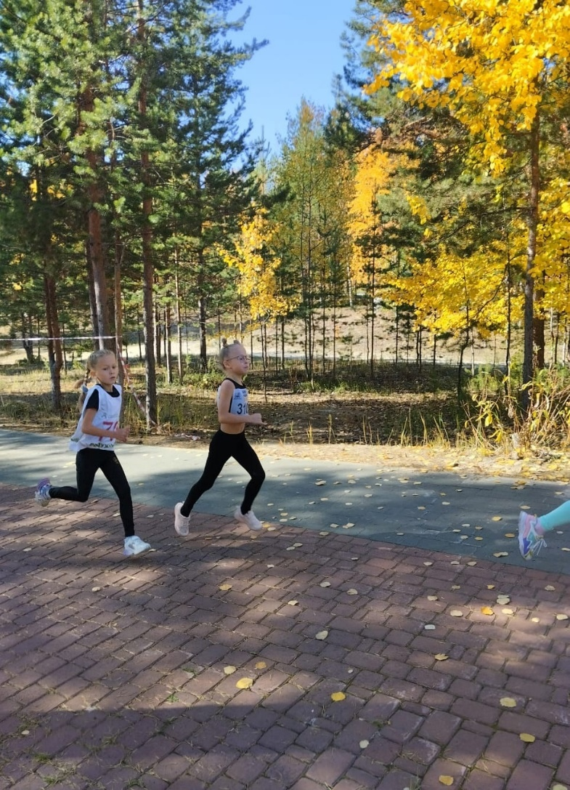
Совместно с движением первых присоединились к Всероссийской акции «Кросс нации - 2023»

Slide 4
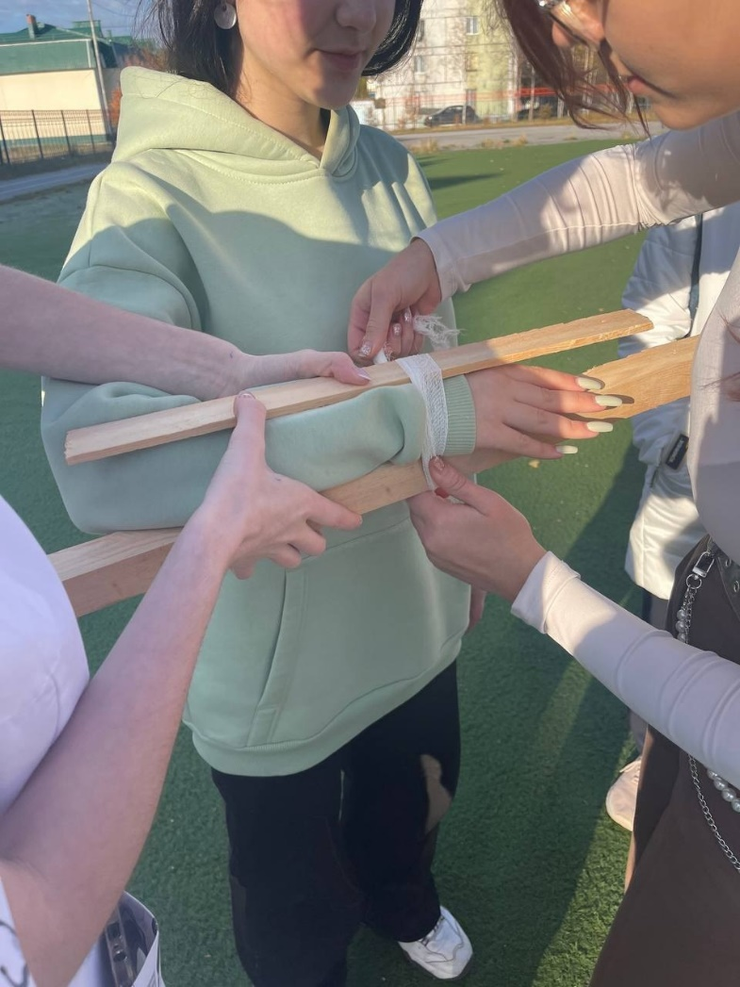
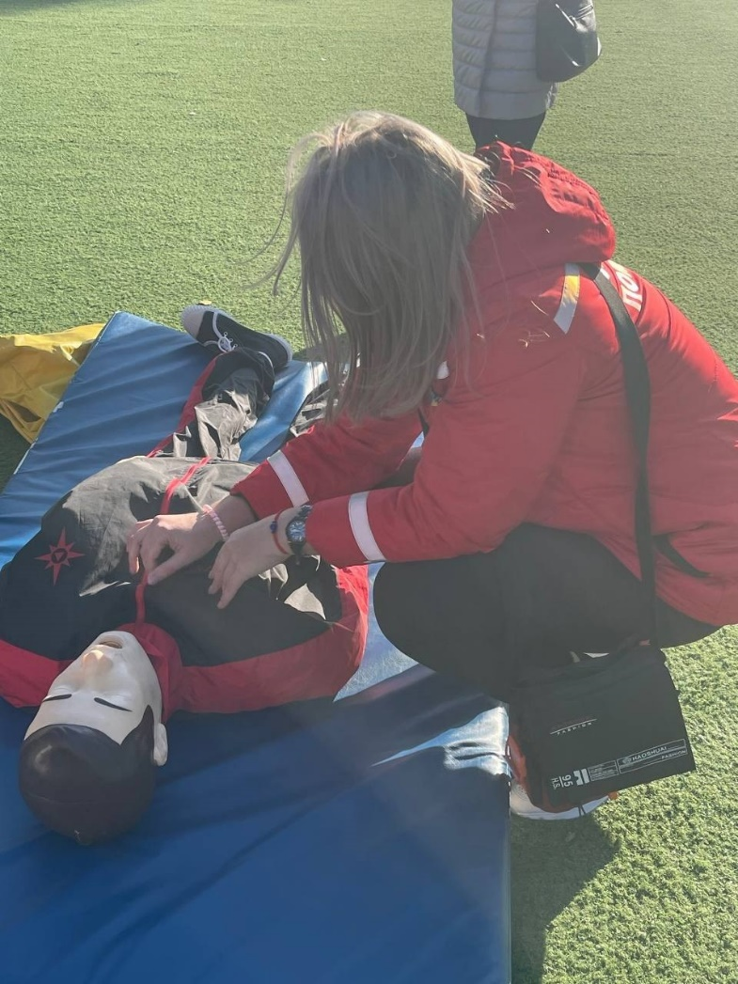
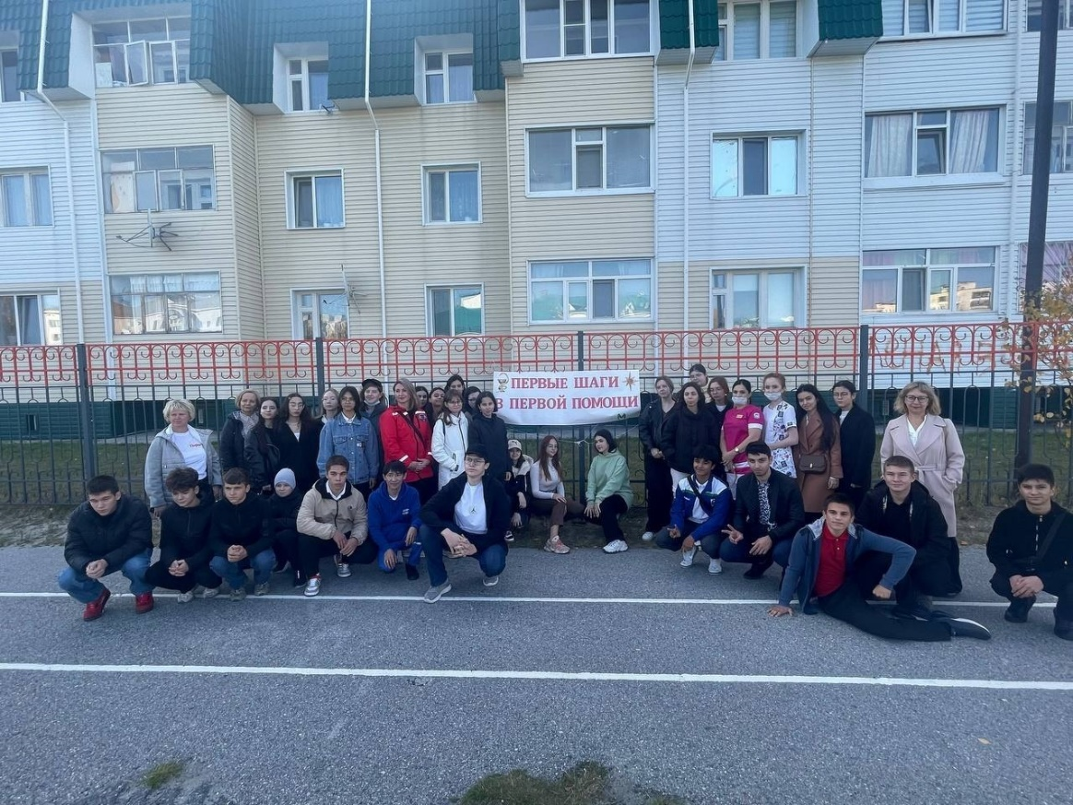
Мастер-класс по оказанию первой медицинской помощи в рамках Всероссийского проекта «Первая помощь»

Slide 5
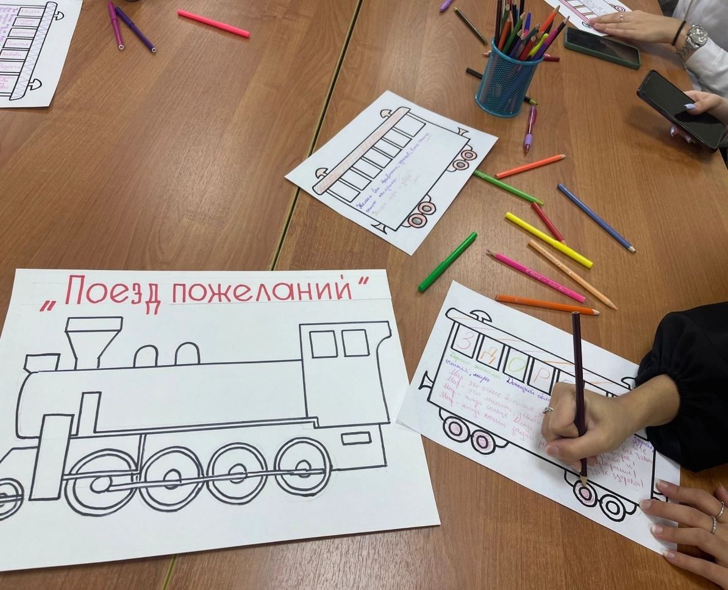
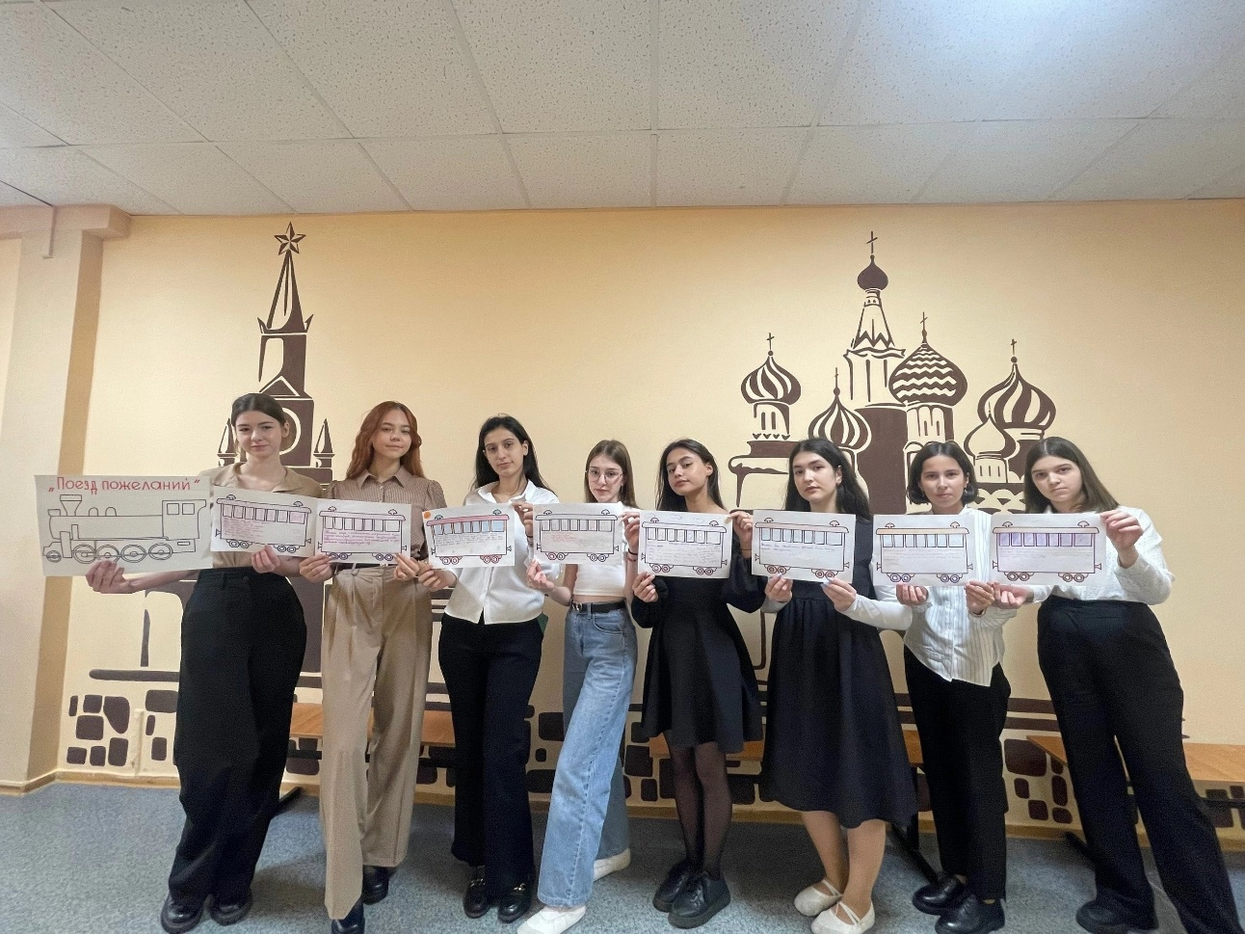
Всероссийская акция «Поезд пожеланий»

Slide 6
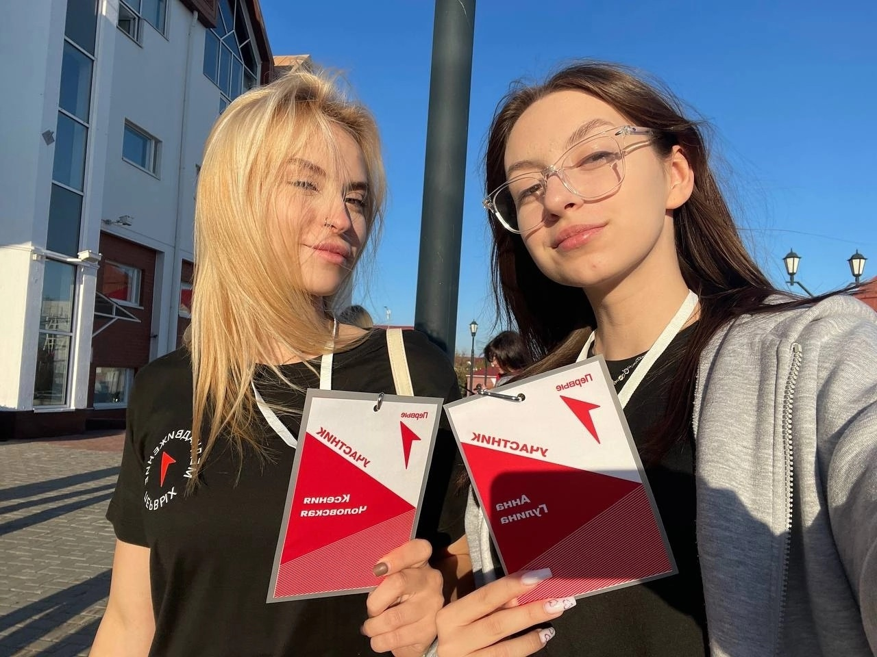
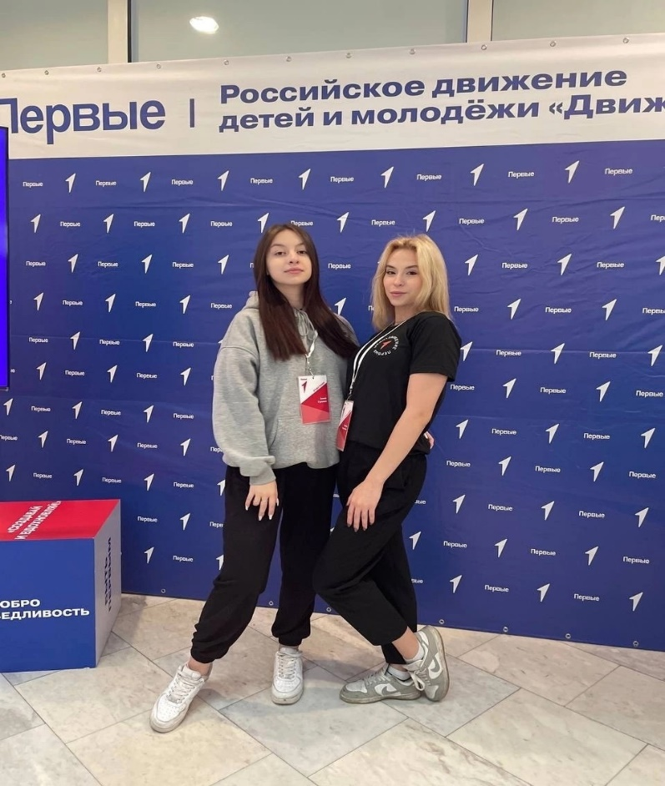
Окружной этап «МедиаШколы» в г. Ханты-Мансийск

Slide 7
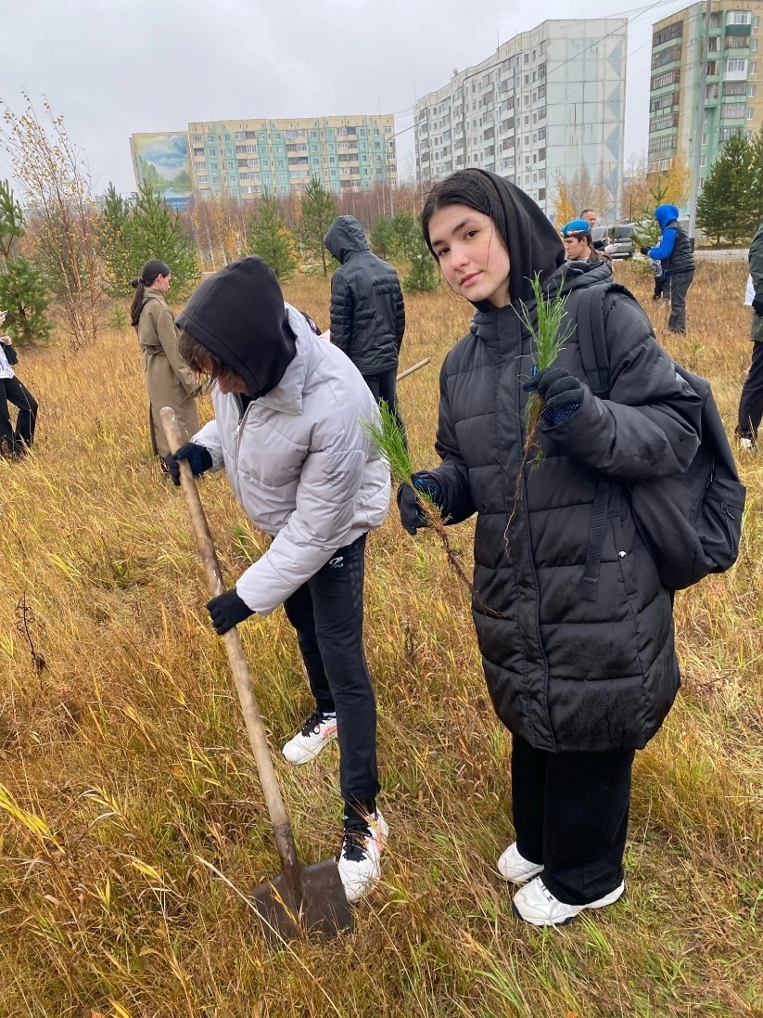
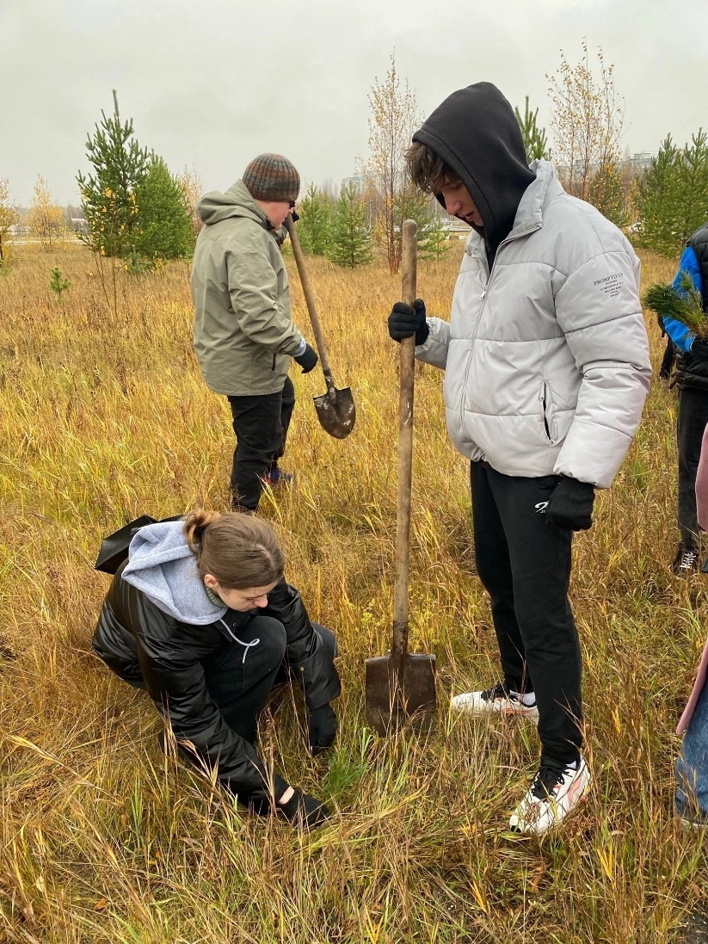
Акция «Аллея Первых»

Slide 8
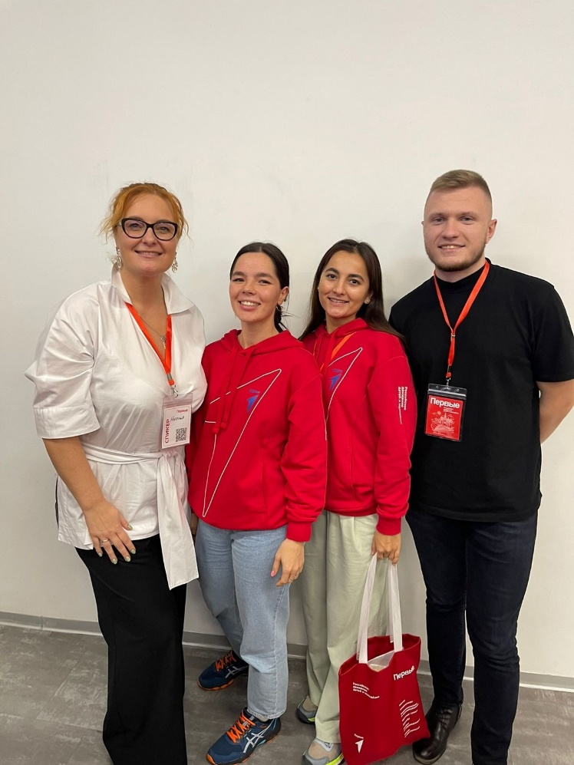

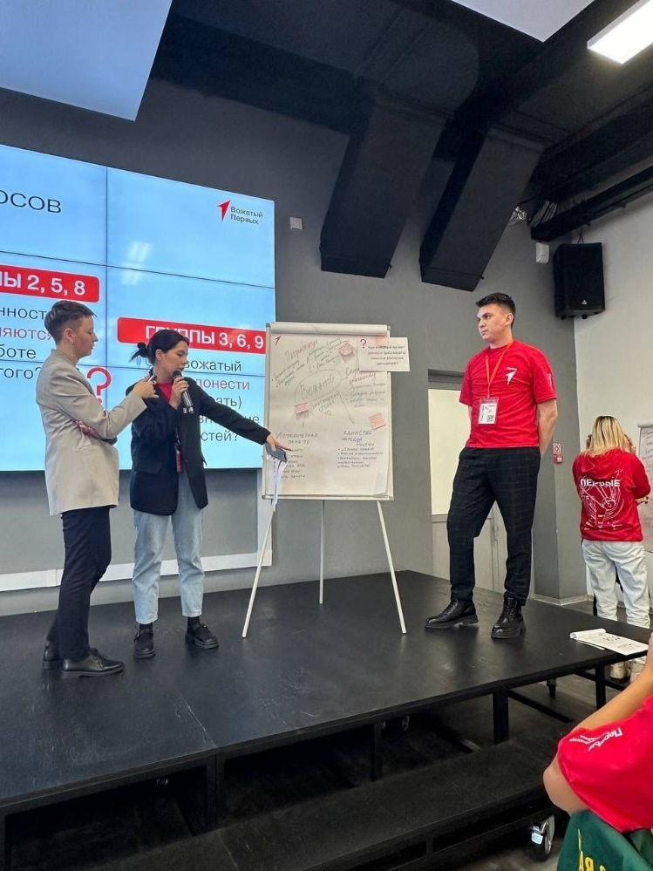
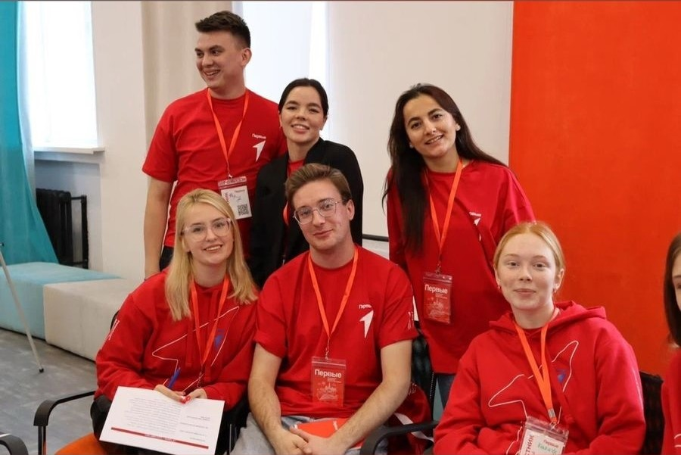
Семинар для вожатского корпуса Движения Первых Уральского федерального округа

Slide 9
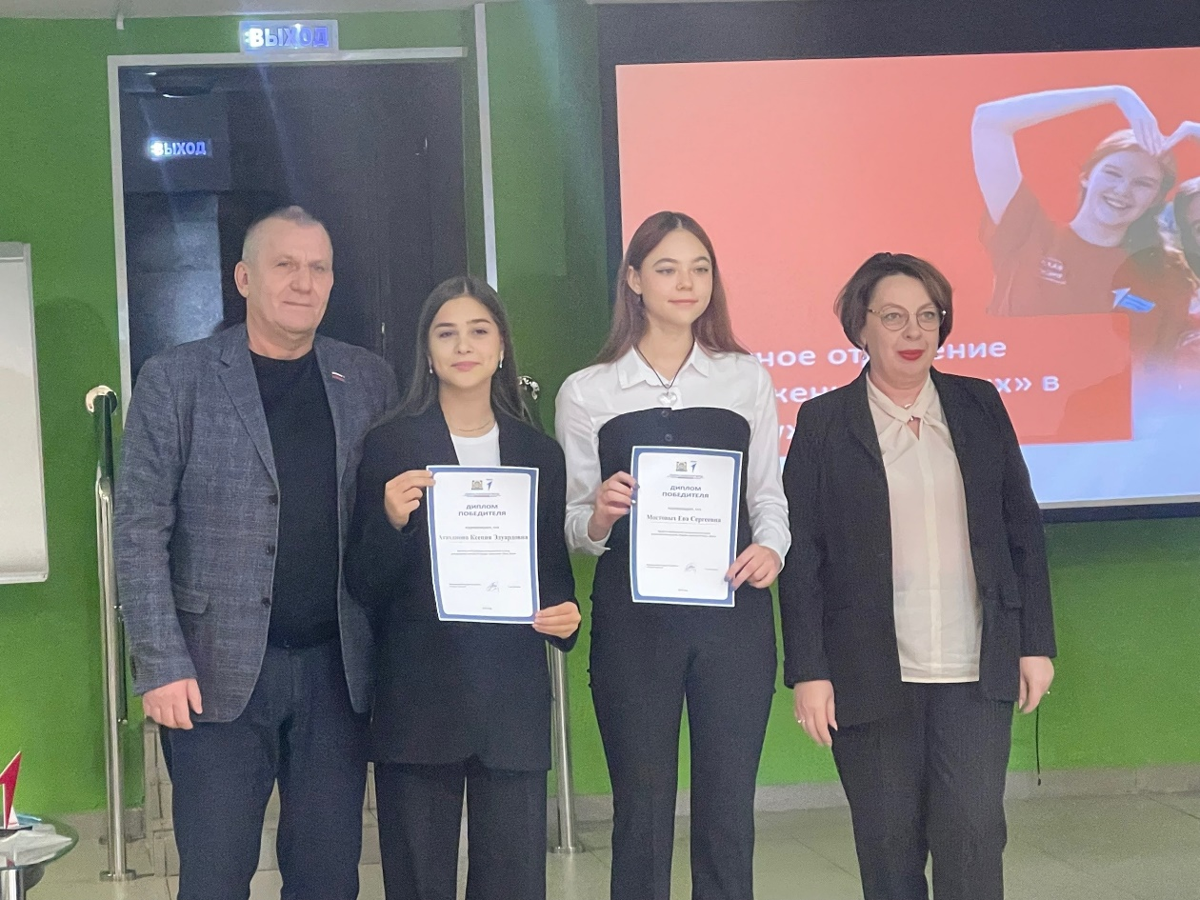
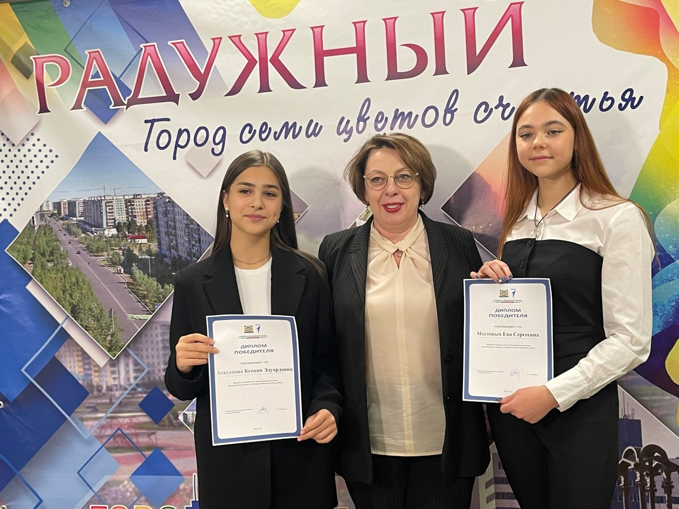
Муниципальный этап «Лидеры изменений Югры. Дети»

Slide 10
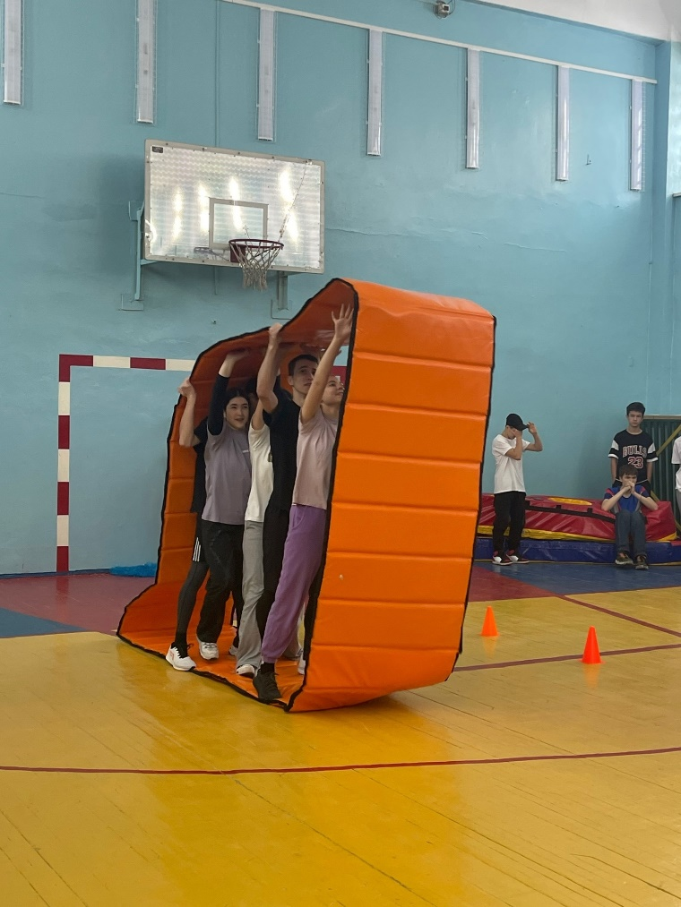
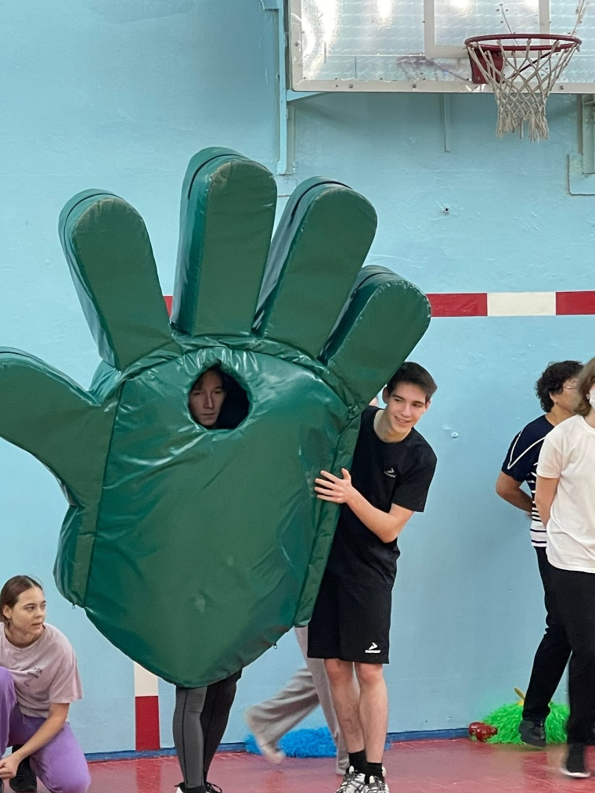
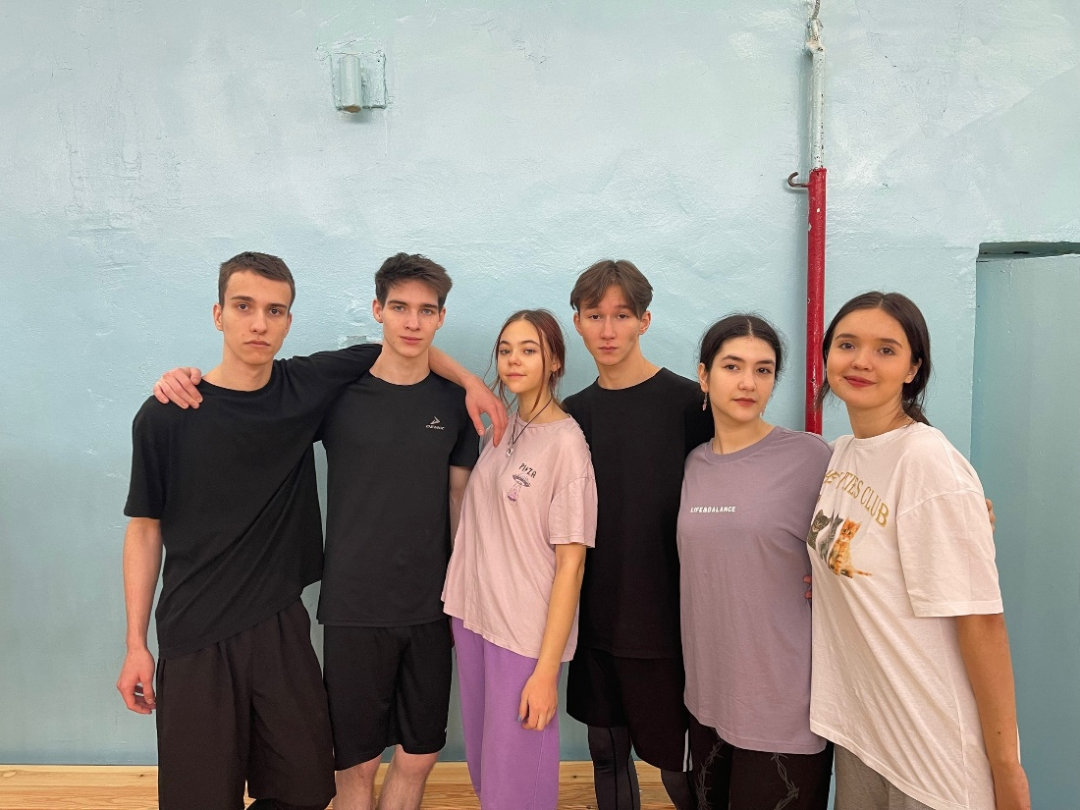
«Большие гонки» в рамках Всероссийского спортивного фестиваля «Спартакиада Первых» среди ребят первичных отделений Движения.

Slide 11
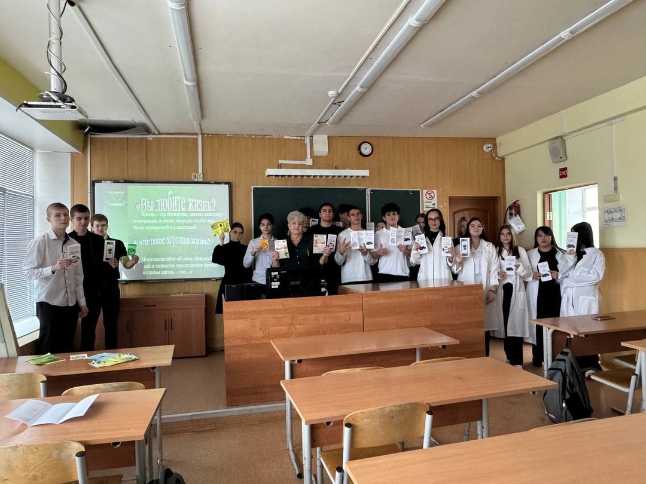
Акция
"Я выбираю здоровый образ жизни"

Slide 12
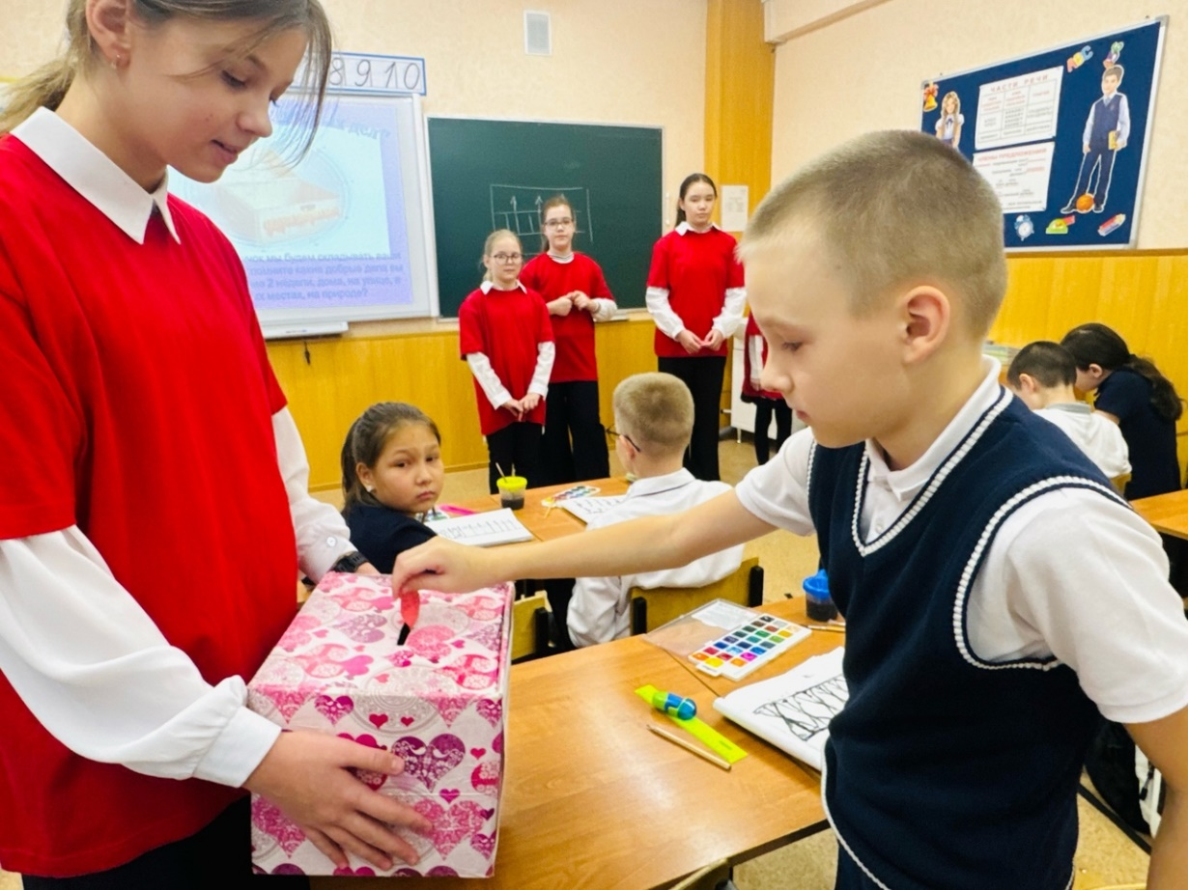
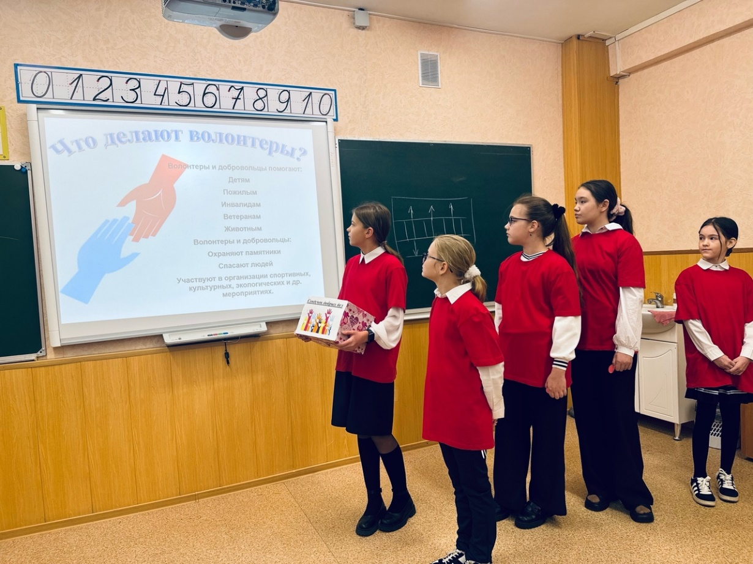
Всемирный день Волонтёра

Slide 13
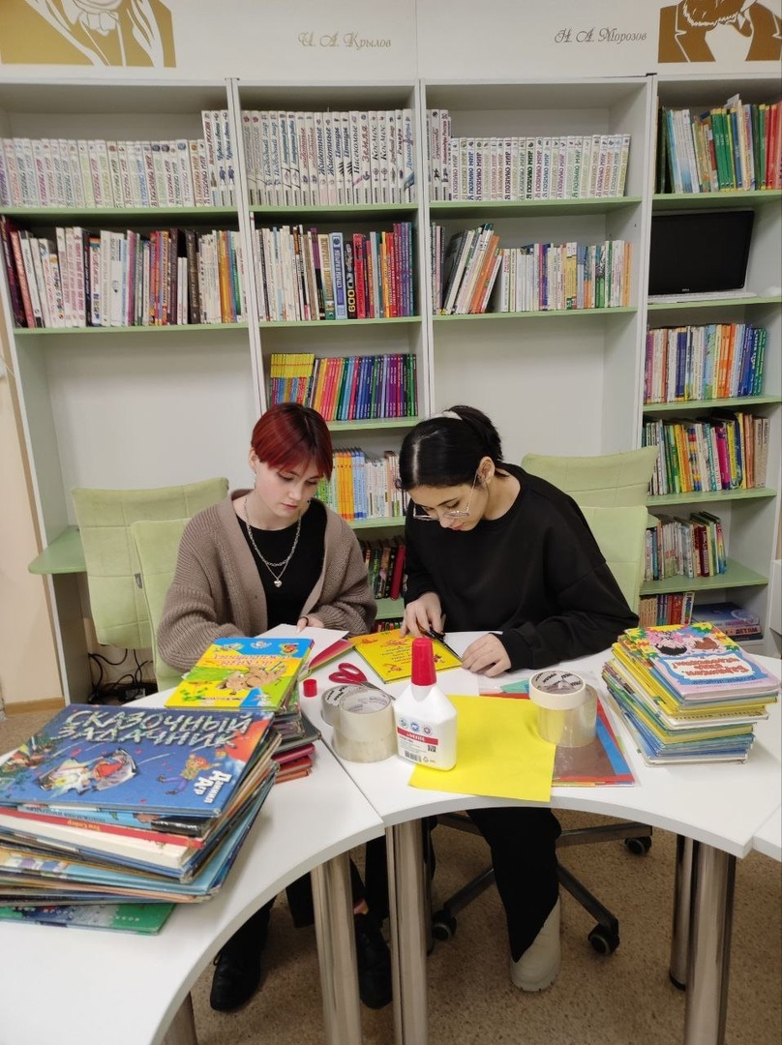
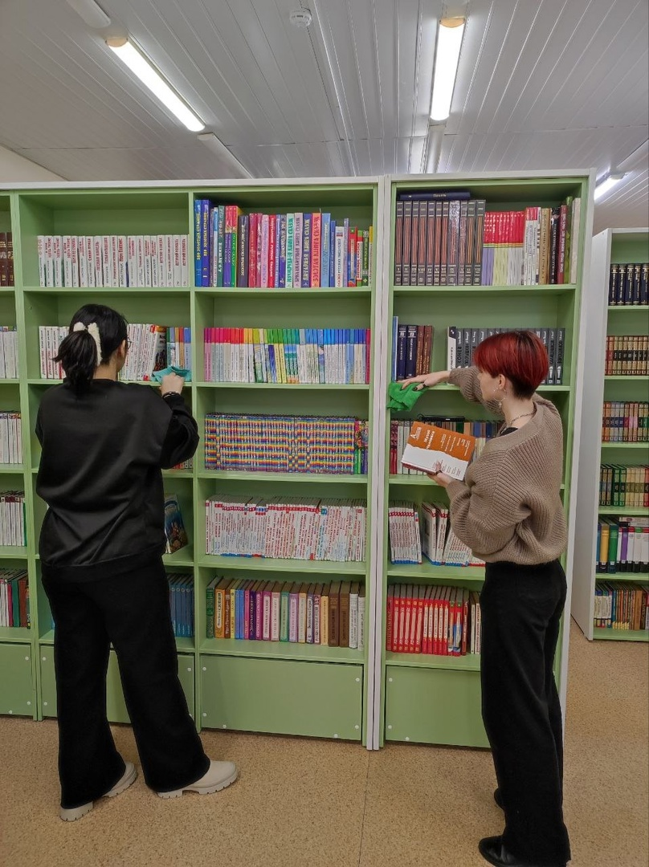
Зимняя неделя Добра

Slide 14
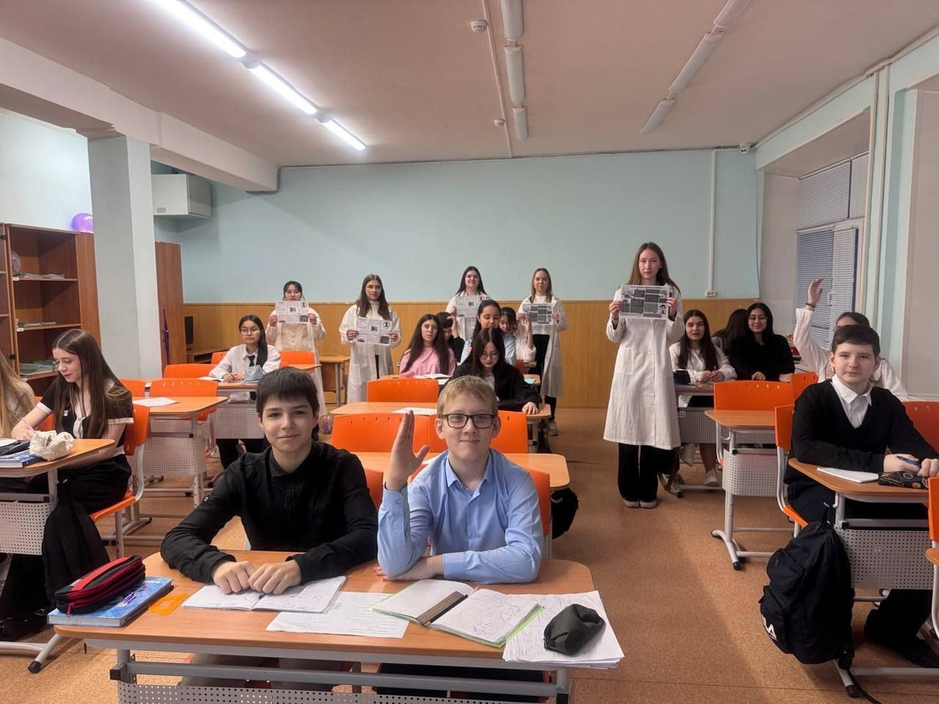
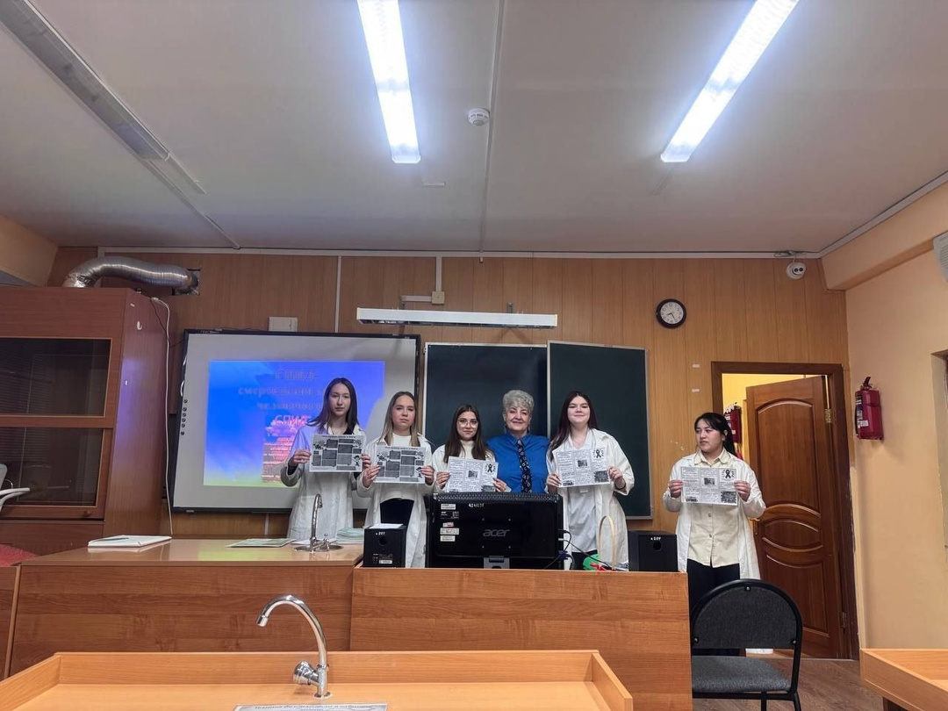
🎗ДЕНЬ БОРЬБЫ СО СПИДОМ🎗

